Slide 1

Işık Sistemi Projesi
Mustafa Enes Saatçi 193405054
Gülnur Korkmaz 203405046

Slide 2
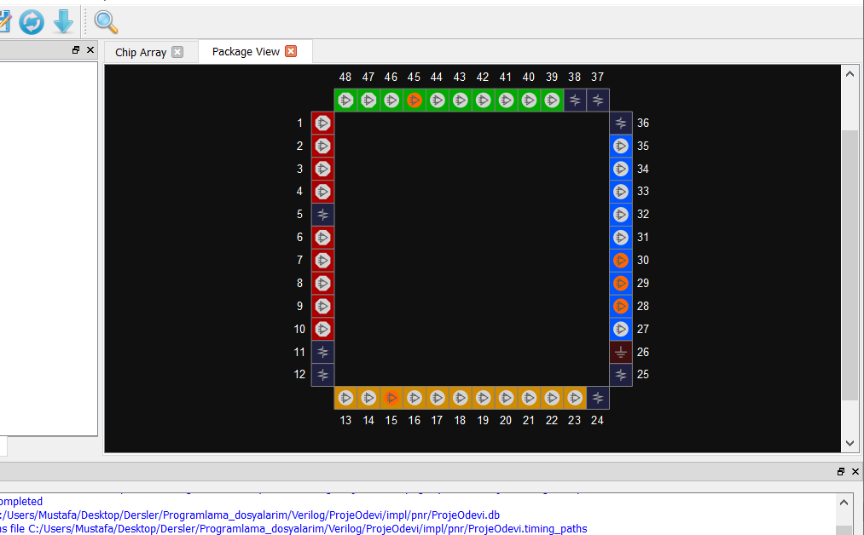
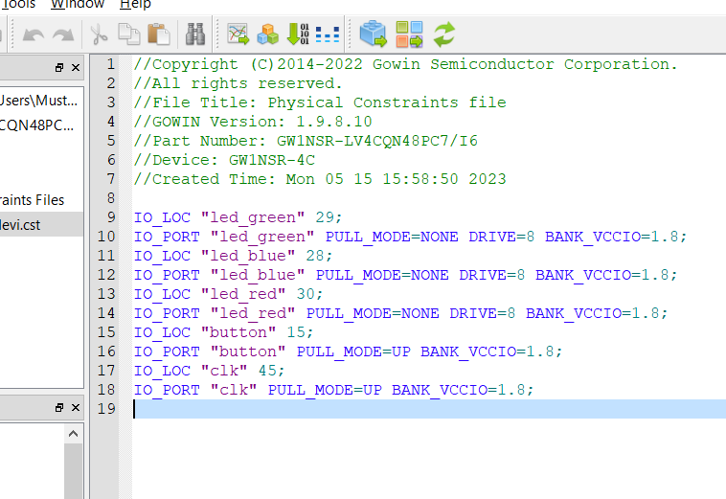
FLOOR PANEL
CST FILE

Slide 3
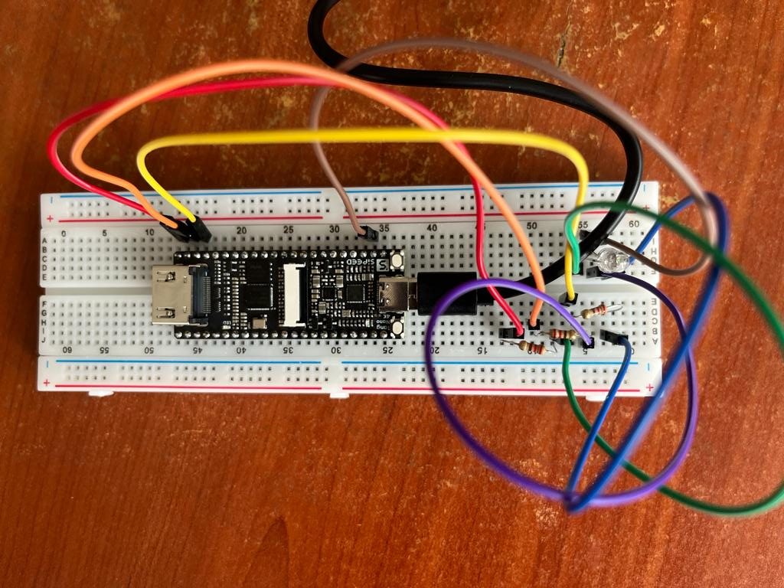
HARİCİ LED BAĞLANTISI

Slide 4
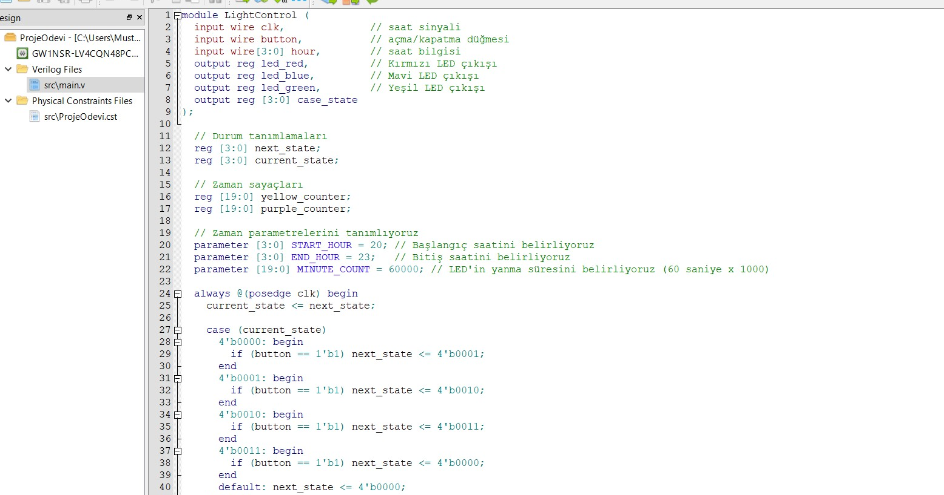

Slide 5
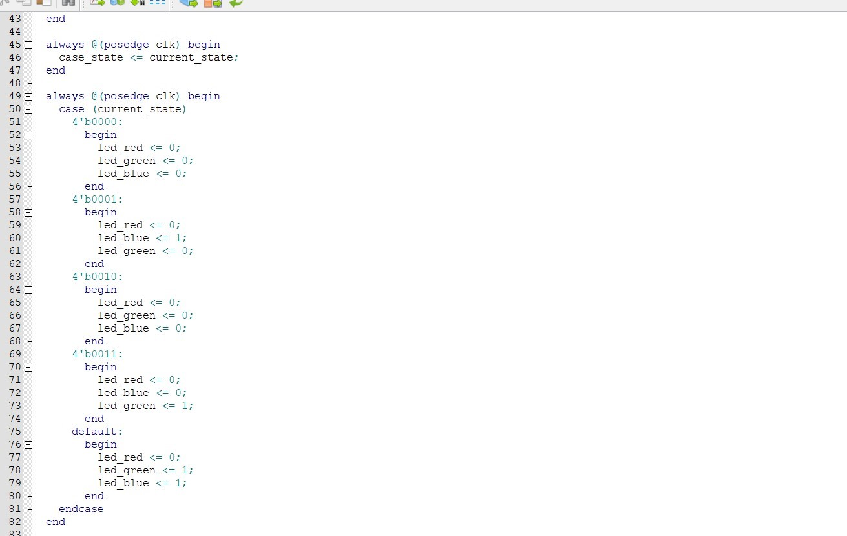

Slide 6
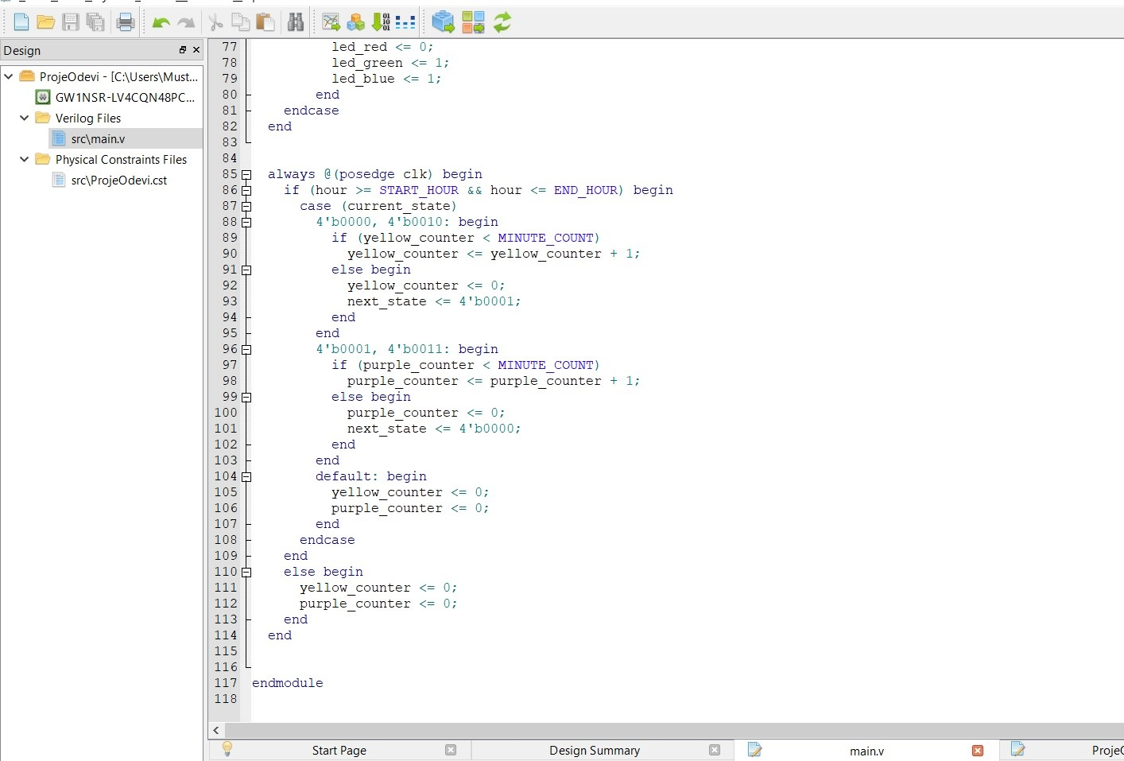

Slide 7
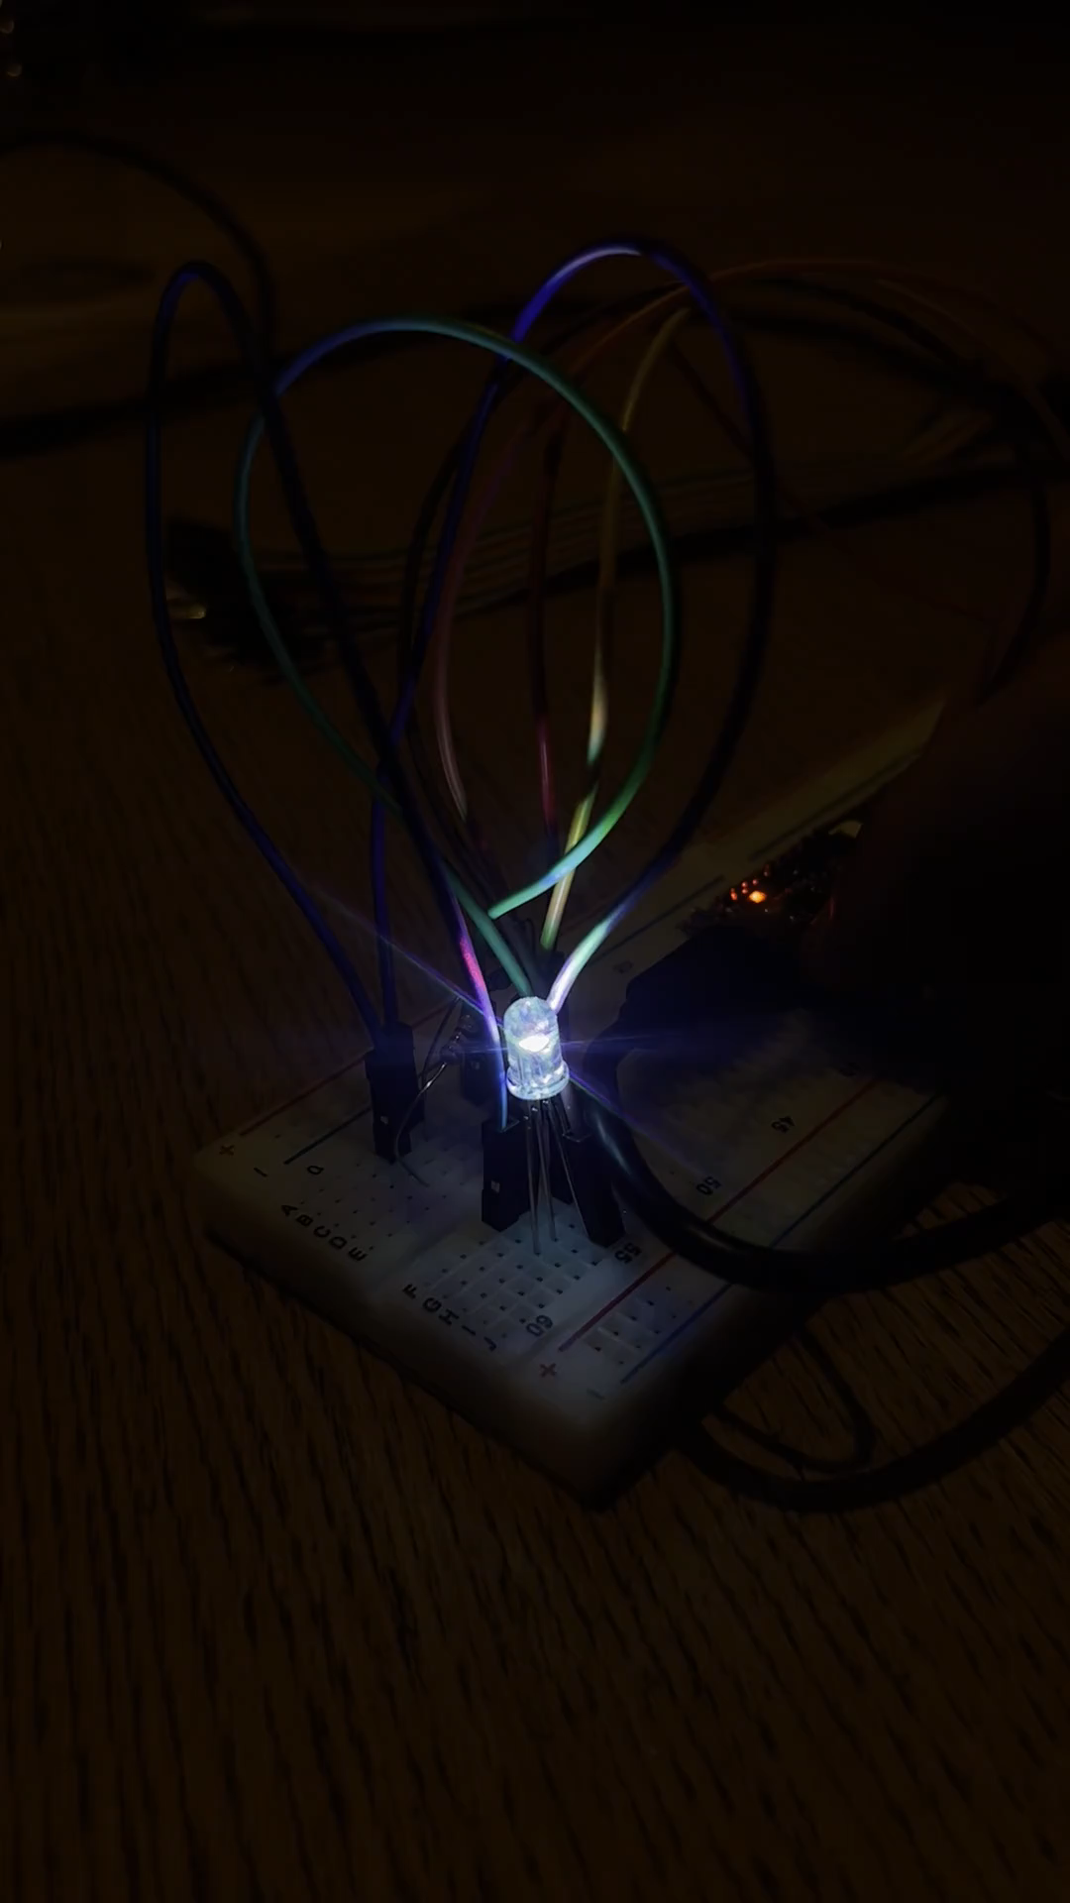

Slide 8

BİZİ DİNLEDİĞİNİZ İÇİNTEŞEKKÜR EDERİZ
Gülnur Korkmaz
Mustafa Enes Saatçi

